Slide 1


EE 460
Thai Economy: Logistics
Kiatanantha Lounkaew
Faculty of Economics, Thammasat Univ.

Slide 2
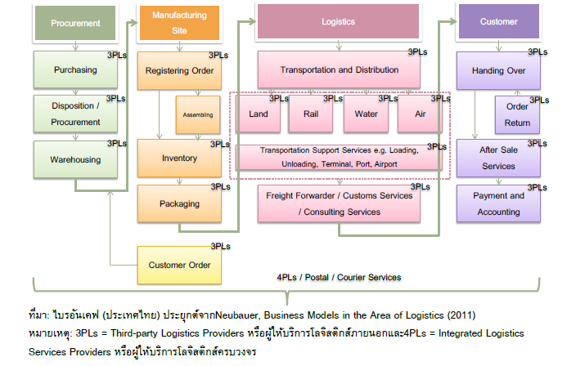

Slide 3
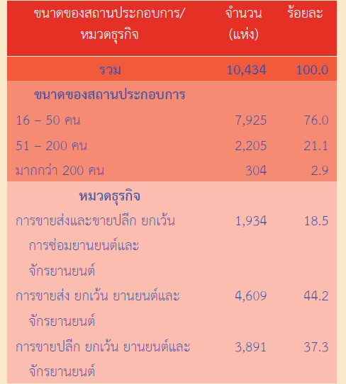
Size o
ที่มา สำนักงานสถิติแห่งชาติ

Slide 4
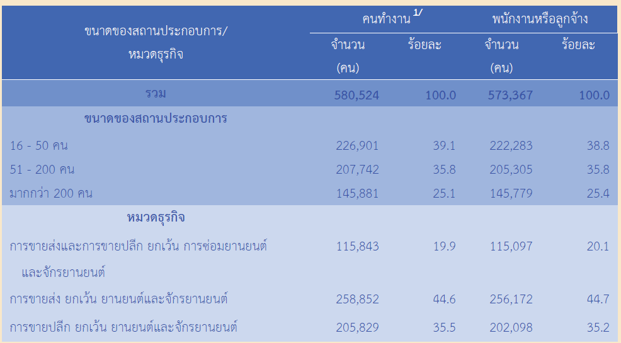
การจ้างงาน
ที่มา สำนักงานสถิติแห่งชาติ

Slide 5
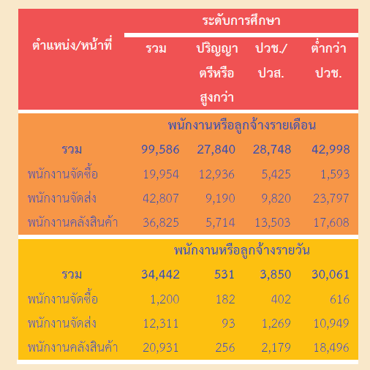
การจ้างงานจำแนกตามตำแหน่งงาน

Slide 6
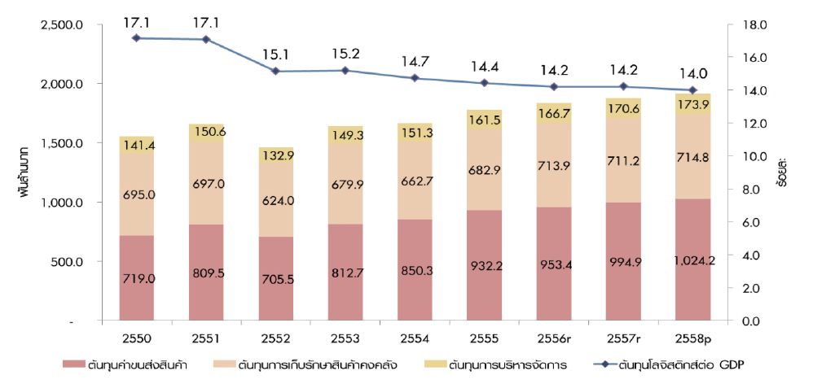
ต้นทุนโลจิสติกส์ของประเทศไทย

Slide 7
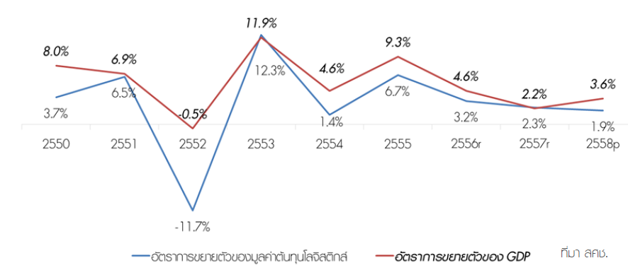
แนวโน้มการขยายตัวของภาคโลจิสติกส์ในประเทศไทย

Slide 8
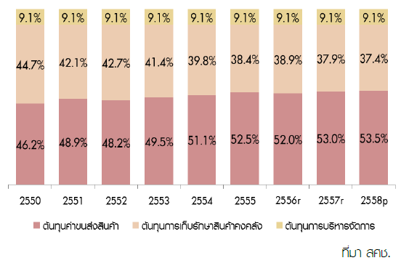
โครงสร้างต้นทุนโลจิสติกส์ในประเทศไทย

Slide 9
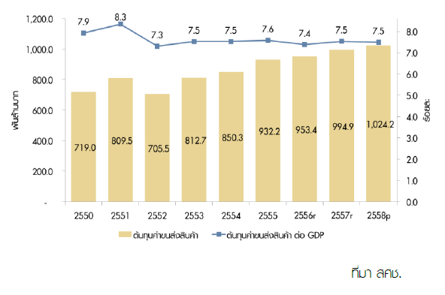
ต้นทุนการขนส่งสินค้าในประเทศไทย

Slide 10
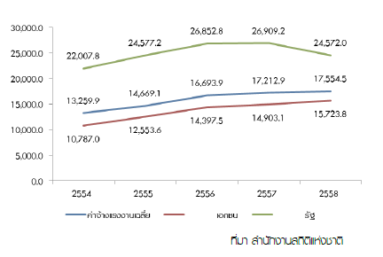
ค่าจ้างแรงงานในภาคโลจิสติกส์ของไทย

Slide 11
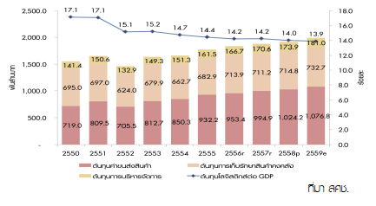
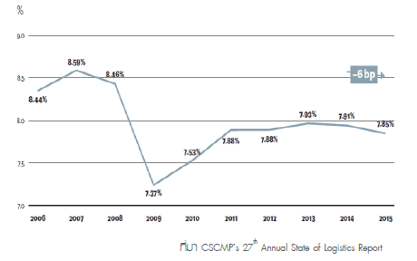
ต้นทุนโลจิสติกส์ต่อ GDP ของไทยและสหรัฐอเมริกา
ไทย
อเมริกา

